Slide 1






ZUTOMAYOくいず

Slide 2




技術詳細
ゲーム概要
実機説明
改善
目次

Slide 3




技術詳細

Slide 4
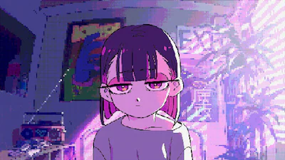
ゲーム概要
ずっと真夜中でいいのに。
通称「ずとまよ」
音楽バンド

Slide 5
ゲーム概要
画像や音楽、文章問題が楽しめる
クイズアプリ
クイズの登録も自分でできる

Slide 6


実機説明

Slide 7



改善案
・ジャンルごとのソート機能
・問題の一覧表示、
編集、削除機能
・ゲーム性の追加

Slide 8



THANK
YOU

